Slide 1
Δυναμική
ΠΑΝΕΠΙΣΤΗΜΙΟ ΘΕΣΣΑΛΙΑΣ
Ενότητα 2: Κινητική
Κώστας Παπαδημητρίου
Τμήμα Μηχανολόγων Μηχανικών

Slide 2
Νόμοι Νεύτωνα και Εφαρμογές
υπότιτλος

Slide 3
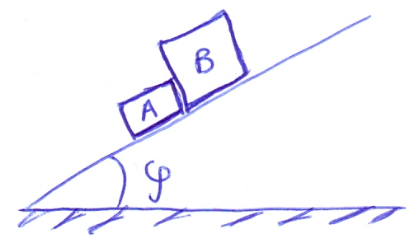
Εφαρμογή 2: Κίνηση Σωμάτων σε Κεκλιμένο Επίπεδο
Δεδομένα
Δύο σώματα σε κεκλιμένο επίπεδο
Σώμα Α μάζας $m_{Α}$ και συντελεστή τριβής με το κεκλιμένο επίπεδο $μ_{Α}$
Σώμα Β μάζας $m_{Β}$ και συντελεστή τριβής με το κεκλιμένο επίπεδο $μ_{Β}$
Τα δύο σώματα είναι αρχικά σε επαφή και αφήνονται ελεύθερα να κινηθούν με την επίδραση της δύναμης βαρύτητας.
Η επιτάχυνση της βαρύτητας είναι $g$

Slide 4
Εφαρμογή 2: Κίνηση Σωμάτων σε Κεκλιμένο Επίπεδο
Ζητείται:
Δύο σώματα σε κεκλιμένο επίπεδο
Ποια είναι η ελάχιστη τιμή της γωνίας $φ$του κεκλιμένου επιπέδου που προκαλεί κίνηση των σωμάτων (Άσκηση)
Θεωρήστε ότι η $φ$ είναι αρκετά μεγάλη.Να βρεθούν:
α. Η δύναμη μεταξύ των
σωμάτων.
β. Οι επιταχύνσεις των
σωμάτων Α και Β.

Slide 5
Εφαρμογή 2: Κίνηση Σωμάτων σε Κεκλιμένο Επίπεδο
Ζητείται:
Δύο σώματα σε κεκλιμένο επίπεδο
γ. Οι ταχύτητες και οι θέσεις των
σωμάτων Α και Β.
δ. Οι δυνάμεις τριβής που ασκούνται
από το κεκλιμένο επίπεδο στα
σώματα Α και Β.
ε. Η συνθήκη για την οποία χάνεται
η επαφή μεταξύ των σωμάτων Α
και Β.
ζ. Οι συνθήκες για τις οποίες τα
σώματα Α και Β παραμένουν
ακίνητα στο κεκλιμένο επίπεδο.
(Άσκηση)

Slide 6
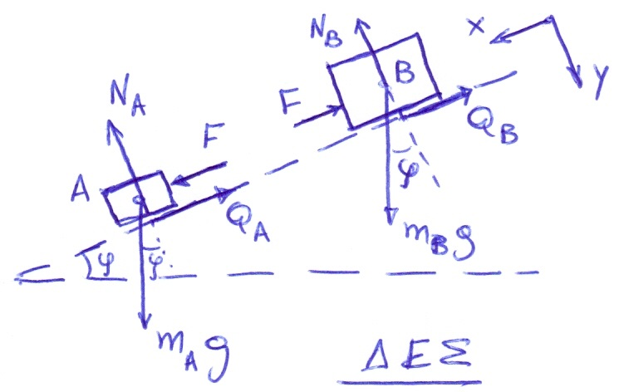
Εφαρμογή 2: Κίνηση Σωμάτων σε Κεκλιμένο Επίπεδο
Τα σώματα θεωρούνται ως υλικά σημεία
Βήμα 1: Επιλογή συστήματος και ΔΕΣ.
Σχεδιάζουμε δύο ΔΕΣ, ένα για κάθε σώμα.
Βήμα 2: Καρτεσιανό Σ.Σ-Εξισώσεις Κίνησης
Σώμα Α:${ F}_{x}=ma_{x}⇒m_{A}gsinφ−Q_{A}+F=m_{A}{\ddot{x}}_{A}$ (1)
$F_{y}=ma_{y}⇒m_{A}gcosφ−N_{A}=m_{A}{\ddot{y}}_{A}$ (2)

Slide 7
Εφαρμογή 2: Κίνηση Σωμάτων σε Κεκλιμένο Επίπεδο
Τα σώματα θεωρούνται ως υλικά σημεία
Βήμα 1: Επιλογή συστήματος και ΔΕΣ.
Σχεδιάζουμε δύο ΔΕΣ, ένα για κάθε σώμα.
Βήμα 2: Καρτεσιανό Σ.Σ-Εξισώσεις Κίνησης
Σώμα B:${ F}_{x}=ma_{x}⇒m_{B}gsinφ−Q_{B}−F=m_{B}{\ddot{x}}_{B}$ (3)
$F_{y}=ma_{y}⇒m_{B}gcosφ−N_{B}=m_{B}{\ddot{y}}_{B}$ (4)

Slide 8
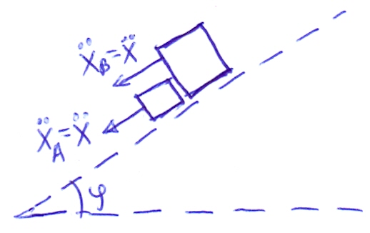
Εφαρμογή 2: Κίνηση Σωμάτων σε Κεκλιμένο Επίπεδο
Οι παραπάνω εξισώσεις αποτελούν σύστημα 4 εξισώσεων με 9 αγνώστους:
$F,Q_{A},Q_{B}$, $N_{A}$, $N_{B},$ ${\ddot{x}}_{A}$, ${\ddot{y}}_{A}$, ${\ddot{x}}_{B}$ , ${\ddot{y}}_{B}$
Βήμα 3: Κινηματικοί Περιορισμοί
${\ddot{y}}_{A}=0$ (5) ${\ddot{y}}_{Β}=0$ (6)
${\ddot{x}}_{A}={\ddot{x}}_{Β}=\ddot{x}$ (7)
Τα σώματα Α και Β κινούνται σε σχέση με το κεκλιμένο επίπεδο (ολίσθηση):
$Q_{A}=μ_{Α}Ν_{Α}$ (8) $Q_{Β}=μ_{Β}Ν_{Β}$ (9)

Slide 9
Εφαρμογή 2: Κίνηση Σωμάτων σε Κεκλιμένο Επίπεδο
Βήμα 4: Με βάση τις (5), (6) και (7) προκύπτει:
(1)$⇒m_{A}gsinφ−Q_{A}+F=m_{A}{\ddot{x}}_{A}$
$\text{(}\text{2}\text{)} ⇒m_{A}gcosφ−N_{A}=0$ $⇒N_{A}=m_{A}gcosφ$ (2)
(3) ${⇒m}_{B}gsinφ−Q_{B}−F=m_{B}{\ddot{x}}_{B}$
(4) $⇒m_{B}gcosφ−N_{B}=0$ $⇒N_{B}=m_{B}gcosφ$ (4)
(2)
(8) ${⇒Q}_{A}=μ_{Α}Ν_{Α}$ $⇒{Q_{A}=μ}_{Α}m_{A}gcosφ$ (8)
(2)
(9) ${⇒Q}_{B}=μ_{B}Ν_{B}$ $⇒{Q_{B}=μ}_{B}m_{B}gcosφ$ (9)

Slide 10
Εφαρμογή 2: Κίνηση Σωμάτων σε Κεκλιμένο Επίπεδο
,(8)$⇒m_{A}gsinφ−μ_{Α}m_{A}gcosφ+F=m_{A}\ddot{x}$ (1)
(3) ,(9)$⇒m_{B}gsinφ−μ_{B}m_{B}gcosφ−F=m_{B}\ddot{x}$ (3)
Οι (1) και (3) αποτελούν γραμμικό αλγεβρικό σύστημα 2 εξισώσεων με 2 αγνώστους: $F$, $\ddot{x}$
Το σύστημα λύνεται πολύ εύκολα. Προσθέτοντας κατά μέλη τις (1) και (3) και λύνοντας ως προς $\ddot{x}$ προκύπτει:
$$\ddot{x}=g\left[sinφ−\frac{μ_{Α}m_{A}+μ_{B}m_{B} }{m_{A}+m_{B}}cosφ\right]$$

Slide 11
Εφαρμογή 2: Κίνηση Σωμάτων σε Κεκλιμένο Επίπεδο
Αντικαθιστώντας την $\ddot{x}$ στην (1), προκύπτει η $F$:
$$F=\frac{m_{A}m_{B} }{m_{A}+m_{B}}g(μ_{Α}−μ_{Β})cosφ$$
(10)

Slide 12
Εφαρμογή 2: Κίνηση Σωμάτων σε Κεκλιμένο Επίπεδο
δ. Ταχύτητες και θέσεις των σωμάτων
Οι επιταχύσνεις των δύο σωμάτων είναι σταθερές και ίδιες. Άρα αναμένεται ότι οι θέσεις και οι ταχύτητες θα είναι ίδιες και για τα δύο σώματα.
Ταχύτητες
$$\ddot{x}=a⇒v=\dot{x}=at+v_{o}$$
Θέσεις
$\dot{x}=at+v_{o}$ $⇒x=\frac{1}{2}at^{2}$+$v_{o}$t+$x_{o}$

Slide 13
Εφαρμογή 2: Κίνηση Σωμάτων σε Κεκλιμένο Επίπεδο
ε. Συνθήκη για την οποία χάνεται η επαφή μεταξύ των δύο σωμάτων
Για να είναι τα σώματα σε επαφή θα πρέπει:
$F≥0$ (11)
Για $F=0$ έχουμε οριακή επαφή.
Με βάση την εξίσωση (10), η (11) γίνεται:
$$\frac{m_{A}m_{B} }{m_{A}+m_{B}}g(μ_{Α}−μ_{Β})cosφ≥0⇒μ_{Α}≥μ_{Β}$$

Slide 14
Νόμοι Euler και Εφαρμογές
υπότιτλος

Slide 15
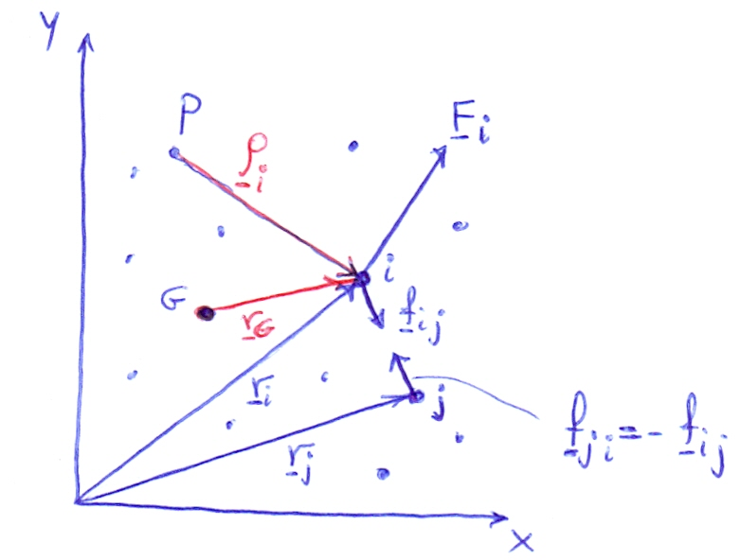
Νόμοι Euler για Σύστημα Υ.Σ
Σύστημα $N$ υλικών σημείων
Υλικό σημείο (Υ.Σ.) $i$
$N$υλικά σημεία
Μάζα του Υ.Σ $i$ : $m_{i}$
${\underline{F}}_{i}$: συνισταμένη εξωτερική δύναμη που ασκείται από το περιβάλλον στο Υ.Σ $i$
${\underline{f}}_{ ij}$: εσωτερική δύναμη που ασκείται από το Υ.Σ $j$ στο Υ.Σ $i$
$r_{i}$ , $r_{j}$ : διανύσματα θέσης των Υ.Σ $i$ και $j$

Slide 16
1^{ος} Νόμος του Euler
Εφαρμογή του Νόμου του Νεύτωνα για το υλικό σημείο $i.$
$${\underline{F}}_{i}+\sum_{j=1}^{N}{{\underline{f}}_{ij}}=m_{i}{\ddot{\underline{r}}}_{i}$$
για $i=1, 2, …, N$(1)
Αθροίζοντας κατά μέλη τις παραπάνω Ν εξισώσεις προκύπτει:
$$\sum_{i=1}^{N}{\left[{\underline{F}}_{i}+\sum_{j=1}^{N}{{\underline{f}}_{ij}}\right]}=\sum_{i=1}^{N}{m_{i}{\ddot{\underline{r}}}_{i}}$$
$$⇒$$
$$\sum_{i=1}^{N}{{\underline{F}}_{i}}+\sum_{i=1}^{N}{\sum_{j=1}^{N}{{\underline{f}}_{ij}}} =\sum_{i=1}^{N}{m_{i}{\ddot{\underline{r}}}_{i}}$$
$$⇒$$
$$⇒$$

Slide 17
1^{ος} Νόμος του Euler
Εφαρμογή του Νόμου του Νεύτωνα για το σύστημα Υ.Σ. $i.$
$$\sum_{i=1}^{N}{{\underline{F}}_{i}}+\sum_{i=1}^{N}{\sum_{j=1}^{N}{{\underline{f}}_{ij}}} =\sum_{i=1}^{N}{m_{i}{\ddot{\underline{r}}}_{i}}$$
$$⇒$$
$$⇒$$
$$\underline{F}$$
$$\underline{A}$$
$$\underline{A}=\sum_{i=1}^{N}{\sum_{j=1}^{N}{{\underline{f}}_{ij}}} =…+{\underline{f}}_{ij}+{\underline{f}}_{ji}+…=0$$
$$\left(−{\underline{f}}_{ij}\right)$$

Slide 18
1^{ος} Νόμος του Euler
Εφαρμογή του Νόμου του Νεύτωνα για το σύστημα Υ.Σ. $i.$
$$\underline{F}=\sum_{i=1}^{N}{m_{i}{\ddot{\underline{r}}}_{i}}$$
$$⇒$$
$$⇒$$
$$m{\ddot{\underline{r}}}_{G}$$
$$\underline{F}=m{\ddot{\underline{r}}}_{G}$$
$$⇒$$
1^{ος} Νόμος του Euler

Slide 19
1^{ος} Νόμος του Euler
Φυσική Ερμηνεία του 1^{ου} Νόμου του Euler:
$$\underline{F}=m{\ddot{\underline{r}}}_{G}$$
H παραπάνω σχέση αποτελεί τον πρώτο νόμο του Euler και έχει την ίδια ακριβώς μορφή με τον δεύτερο νόμο του Νεύτωνα, ο οποίος όμως, ισχύει για μεμονωμένα υλικά σημεία. Δείχνει ότι η κίνηση του κέντρου μάζας – που δεν είναι αναγκαίο να συμπίπτει με κάποιο σημείο του συστήματος – είναι ίδια με την κίνηση που θα προέκυπτε, αν όλη η μάζα ήταν συγκεντρωμένη στο κέντρο μάζας και η κίνηση οφειλόταν στην επίδραση της συνισταμένης εξωτερικής δύναμης.

Slide 20
2^{ος} Νόμος του Euler
Έστω P αυθαίρετο σημείο και ${\underline{ρ}}_{i}$ το διάνυσμα θέσης του υλικού σημείου $i$ ως προς το P.
Από το εξωτερικό γινόμενο της (1) με το ${\underline{ρ}}_{i}$ θα έχω:
$${\underline{ρ}}_{i}×\left({\underline{F}}_{i}+\sum_{j=1}^{N}{{\underline{f}}_{ij}}\right)={\underline{ρ}}_{i}×\left(m_{i}{\underline{\ddot{r}}}_{i}\right)$$
,$i=1, 2, …, N$
$$(1)⇒$$
Με πρόσθεση κατά μέλη για το σύστημα των Υ.Σ έχω:
$$\sum_{i=1}^{N}{{\underline{ρ}}_{i}×\left({\underline{F}}_{i}+\sum_{j=1}^{N}{{\underline{f}}_{ij}}\right)}=\sum_{i=1}^{N}{{\underline{ρ}}_{i}×\left(m_{i}{\underline{\ddot{r}}}_{i}\right)}$$
$$⇒$$

Slide 21
2^{ος} Νόμος του Euler
$$\sum_{i=1}^{N}{{\underline{ρ}}_{i}×{\underline{F}}_{i}}+\sum_{i=1}^{N}{\sum_{j=1}^{N}{{\underline{ρ}}_{i}×{\underline{f}}_{ij}}}=\sum_{i=1}^{N}{{\underline{ρ}}_{i}×\left(m_{i}{\underline{\ddot{r}}}_{i}\right)}$$
$$⇒$$
$${\underline{M}}_{p}$$
$$\underline{B}$$
$$\underline{B}=\sum_{i=1}^{N}{\sum_{j=1}^{N}{{\underline{ρ}}_{i}×}}{\underline{f}}_{ij}=…+{\underline{ρ}}_{i}×{\underline{f}}_{ij}+{\underline{ρ}}_{j}×{\underline{f}}_{ij}+…=$$
$$=…+{\underline{ρ}}_{i}×{\underline{f}}_{ij}+{\underline{ρ}}_{j}×\left(−{\underline{f}}_{ij}\right)+…=$$
$$=…+\left({\underline{ρ}}_{i}−{\underline{ρ}}_{j}\right)×{\underline{f}}_{ij}+…=0$$
, επειδή $\left({\underline{ρ}}_{i}−{\underline{ρ}}_{j}\right)/$/ ${\underline{f}}_{ij}$

Slide 22
2^{ος} Νόμος του Euler
$${\underline{M}}_{p}=\sum_{i=1}^{N}{{\underline{ρ}}_{i}×\left(m_{i}{\underline{\ddot{r}}}_{i}\right)}$$
$$⇒$$
2^{ος} Νόμος του Euler
Φυσική Ερμηνεία του 2^{ου} Νόμου του Euler:
H παραπάνω σχέση αποτελεί τον δεύτερο νόμο του Euler και δείχνει ότι η συνισταμένη ροπή των εξωτερικών δυνάμεων πάνω σε ένα σύστημα υλικών σημείων ως προς αυθαίρετο σημείο P είναι ίση με το άθροισμα των ροπών των επιμέρους διανυσματικών ποσοτήτων $m_{i}{\ddot{\underline{r}}}_{i}$ των υλικών σημείων ως προς το ίδιο σημείο.

Slide 23
Νόμοι του Euler-Παρατηρήσεις
$$\underline{F}=m{\ddot{\underline{r}}}_{G}$$
1^{ος} Νόμος του Euler
$${\underline{M}}_{p}=\sum_{i=1}^{N}{{\underline{ρ}}_{i}×\left(m_{i}{\underline{\ddot{r}}}_{i}\right)}$$
2^{ος} Νόμος του Euler
Αν ${\ddot{\underline{r}}}_{G}=0 και {\ddot{\underline{r}}}_{i}=0 ⇒ {\underline{M}}_{p}=0 και \underline{F}=0$
Δηλαδή, οι εξισώσεις της Στατικής προκύπτουν σαν
ειδική περίπτωση των Νόμων του Euler για
${\ddot{\underline{r}}}_{G}=0 και {\ddot{\underline{r}}}_{i}=0$(ακίνητο υλικά σημεία ύλικά σημεία
που κοινούνται με σταθερή ταχύτητα)

Slide 24
Νόμοι του Euler-Παρατηρήσεις
$$\underline{F}=m{\ddot{\underline{r}}}_{G}$$
1^{ος} Νόμος του Euler
$${\underline{M}}_{p}=\sum_{i=1}^{N}{{\underline{ρ}}_{i}×\left(m_{i}{\underline{\ddot{r}}}_{i}\right)}$$
2^{ος} Νόμος του Euler
Αν $m_{i}=0 ⇒ {\underline{M}}_{p}=0 και \underline{F}=0$
Δηλαδή, αν οι μάζες των υλικών σημείων είναι
μηδέν τότε ισχύει η στατική ισορροπία

Slide 25
Τέλος Ενότητας
ΠΑΝΕΠΙΣΤΗΜΙΟ ΘΕΣΣΑΛΙΑΣ

